Slide 1
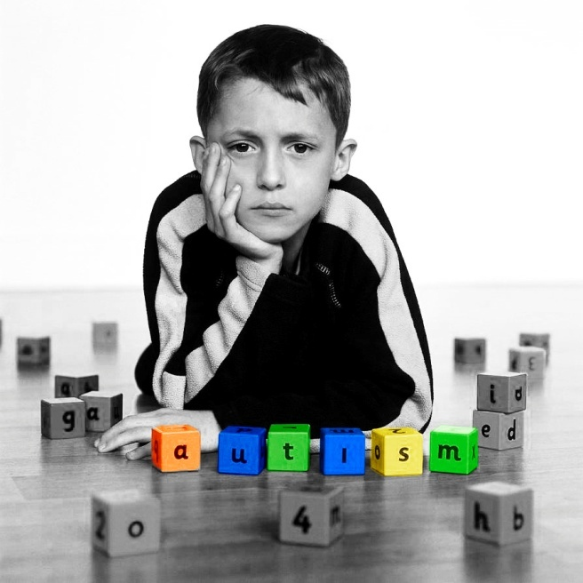
Особливості проведення КРЗ з розвитку мовлення з дітьми, що мають розлад аутистичного спектра
Логопед
Анна Ліщук

Slide 2
Розлади аутистичного спектру (РАС)
Це комплекс розладів розвитку нервової системи, які спричинені поєднанням генетичних та екзогенних факторів.
Порушується: когнітивний розвиток
мовленнєвий розвиток
соціальний розвиток
моторний розвиток

Slide 3
Тріада симптомів РАС
Дисфункція соціальної взаємодії
Дисфункція комунікативної взаємодії
Стереотипії

Slide 4
Основні порушення мовлення при РАС
Порушення комунікативної поведінки
Порушення рецептивного мовлення (порушення розуміння)
Специфічні особливості лексико-семантичного компоненту мовлення
Порушення прагматичної сторони мовлення (використання мовлення відповідно до ситуації, для досягнення результату)
Порушення процесу узагальнення та генералізації

Slide 5
Типи дітей з РАС
Діти з тяжкими порушеннями комунікації та відстороненням
Діти з помірними проблемами комунікативної поведінки та стереотипіями
Діти з порушенням меж взаємодії та нерівномірного розвитку

Slide 6
Особливості формування комунікативних навичок у дітей з РАС
Комунікація (спілкування) – взаємодія двох і більше людей, спрямована на узгодження і об’єднання їх зусиль з метою налагодження стосунків і досягнення загального результату.
Функції комунікації:
Контактна
Спонукальна
Інформаційна
Координаційна
Розуміння
Емотивна
Налагодження стосунків
Здійснення впливу

Slide 7
Ознаки порушення комунікативної поведінки
Відсутня чи слабка спільна увага
Відсутній чи слабкий комунікативний погляд у вічі
Дитина не використовує жестів і мімічних виразів для спілкування або їх убогий репертуар
Дитина соціально неадекватним способом намагається звернути на себе увагу
Дитина не коментує події, що відбуваються навколо, не може розказати, що відбулося раніше
Дитина не ставить питання про поведінку інших людей або ставить одні й ті самі питання
У дитини виникають труднощі з висловлюванням своїх потреб

Slide 8
Етапи формування комунікативних навичок
1. Елементарні навички спілкування:
Комунікативний погляд
Спільна увага
Жест «Дай»
Вказівний жест
Відповіді «Так», «Ні»
Дії почерзі
Прохання про допомогу
Прохання про перерву
Альтернативні засоби комунікації

Slide 9
Етапи формування комунікативних навичок
2. Навички ведення розмови:
Вітання/прощання
Основи побудови речення
Коментування, повідомлення про біль
Відповіді на питання
Виправлення помилки іншого
Ігри зі змаганням
Розширення жестового асортименту
Відповідь на відкриті питання

Slide 10
Етапи формування комунікативних навичок
3. Просунутий рівень розмови:
Відповіді на питання по темі розмови
Задавати питання по темі розмови
Вміння розпочати розмову
Розповідь про минулі події чи з вигадуванням кінця
4 Комунікативні тренінги з однолітками

Slide 11
Особливості навчальної діяльності
Шкільна діяльність викликає великі труднощі, учителі відмічають пасивність і неуважність на уроках. Вдома діти виконують завдання тільки під контролем батьків, швидко настає виснаження, втрачається інтерес до предмета.
У шкільному віці для цих дітей характерне посилення прагнення до "творчості". Вони пишуть вірші, оповідання, вигадують історії, героями яких вони є. З'являється виборча прихильність до тих дорослих, які їх слухають і не заважають фантазуванню. Часто це бувають випадкові, малознайомі люди.
Але як і раніше відсутня потреба в активному спільному житті з дорослими, в продуктивному спілкуванні з ними. Навчання в школі не складається в провідну учбову діяльність. У будь-якому випадку потрібна спеціальна корекційна робота з формування учбової поведінки аутичної дитини, розвитку свого роду "стереотипу навчання".

Slide 12
Стратегії роботи з дітьми з РАС під час проведення КРЗ
Система заохочень
Підказки
Безпомилкове навчання
Візуалізація
Моделювання
Мультисенсорний підхід
Альтернативна і додаткова комунікація (наприклад, PECS)

Slide 13
Система заохочень
Введення системи заохочень під час навчання
Наприклад, система жетонів. Коли дитина збирає певну кількість жетонів (або, наприклад, магнітів) і потім обмінює на якийсь приз. Ми можемо видавати ці жетони, коли дитина має хорошу поведінку, демонструє свої навички або знання під час уроку, взаємодіє з іншими дітьми чи не проявляє проблемної поведінки.

Slide 14
Безпомилкове навчання
Його суть полягає в попередженні можливих помилок учня. Цей підхід допомагає дитині просуватися вперед з відчуттям успіху, вибудовуючи траєкторію, що сприяє підвищенню компетентності та мотивації до опанування нових знань та вмінь.
На кожному із кроків нового завдання, педагог за необхідності підводить (підштовхує) дитину до прийняття правильного рішення чи підказує, щоб вона правильно впоралася із завданням. Такий метод дозволяє досягти успіху шляхом наслідування й багаторазового повторення потрібних дій, а не шляхом спроб та помилок. Педагог чекає, надаючи дитині можливість працювати самостійно. Але, якщо потрібно, пропонує свою підтримку, перш ніж вона зробить помилку.
Крім того, варто пам’ятати, що складне завдання не сприяє розвитку дитини. Воно має бути адекватним, таким, яке дитина спроможна виконати.

Slide 15
Мультисенсорний підхід
Мультисенсорний підхід (від лат. multum– багато, sensus– сприймання, відчуття, почуття) — навчання з опорою на всі канали сприймання кожного з органів чуття (слуху, зору, дотику, нюху, смаку), що сприяє більш ефективному засвоєнню нового матеріалу .

Slide 16
Візуалізація
Візуалізація – це конкретизація вимоги до дитини і наші очікування від її поведінки: наприклад, що вона на уроці буде сидіти, піднімати руку, якщо хоче щось сказати чи хоче перерву.
Потрібно розмістити в полі зору дитини, такимм чином ми надаємо їй підказку і допомогу, щоб вона не забувала про правила. Якщо ж треба нагадати, завжди краще підійти й вказати на відповідне зображення або написане текстом правило.

Slide 17
Моделювання
Ми моделюємо прямо на собі, як в рольовій грі, як ми хочемо, щоби дитина поводилася. Не пояснюємо словесно, а показуємо. Тому що після кількох слів пояснень дитина виключається. Ми кажемо: “Треба піднімати руку ось так”, – і показуємо, як це робити. Потім просимо: “Покажи, як ти будеш піднімати руку”, – і дитина з нашою допомогою піднімає руку. Так ми формуємо в дитини нову поведінку. Паралельно можемо додати це до візуальних правил.

Slide 18
PECS – система навчання спілкуванню, яка ґрунтується на законах формування поведінки та принципах гуманізму, метою якої є розвиток ініціативи у спілкуванні, опредмеченість потреб, комунікативного мотиву та вербального знаку для цього мотиву.
Система спілкування за допомогою карток може використовуватися як альтернативна форма спілкування (для дітей, які не можуть говорити, з тяжкими порушеннями мови та розвитку), як додатковий засіб спілкування (для дітей, які володіють обмеженими вербальними навичками).

